Slide 3
Almannatengsl í heimi auglýsinga
Notes:
Við ætlum á þessum stutta tíma að hlaupa yfir það helsta - gefa ykkur smá innsýn í það hvernig við höfum náð árangri. ….. Og líka að gefa ykkur dæmi um það ööööööörfáu skipti jafnvel bara þetta eina skipti sem við höfum hlaupið á okkur, eða gert eitthvað rangt. En fyrst, HVAÐ ER PR Marketing?

Slide 4
Hvernig er hægt að styrkja markaðsstarf með skipulögðum almannatengslum?
Notes:
Blaðamenn eru bara eins og annað fólk. Þeir eiga líka líf utan vinnu, fjölskyldu, börn og áhugamál.
Endalaust áreiti
120 tölvupóstar á rólegum degi bara á ritstjórnarnetföngin
Tugir tölvupósta sem blaðamenn sjálfir fá á dag
Símtöl
Facebook
Twitter
O.s.frv.

Slide 5
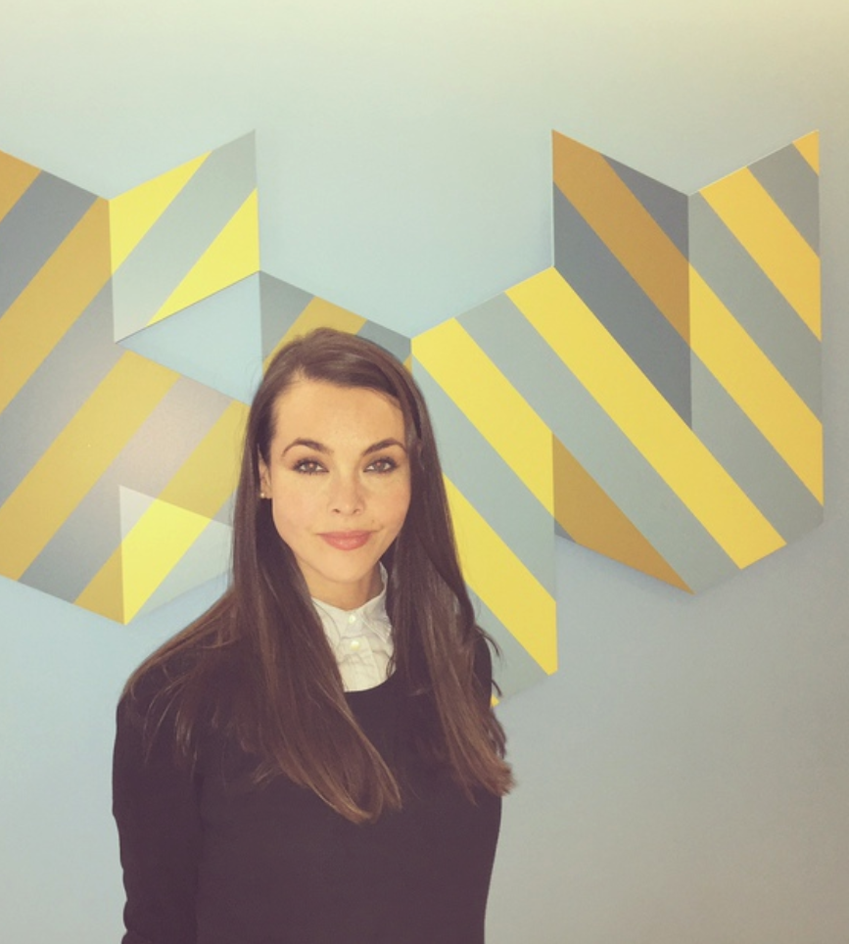
Guðrún Ansnes
Kristján Hjálmarsson
Notes:
Fólk tekur meira mark á vinum, ættingjum og álitsgjöfum en auglýsingum.

Slide 6
Hvað er PR-marketing?
Notes:
Umferðar-Einar – H-in sjö

Slide 7
PR marketing – skilgreining
Fá efni birt í ritstjórnarhluta fjölmiðla en ekki sem auglýsingu í skilgreindum auglýsingaplássum
Markmiðið er að sannfæra blaðamenn um að skrifa/birta jákvæða frétt um þig, vöruna eða málefnið
Notes:
Fólk tekur meira mark á vinum, ættingjum og álitsgjöfum en auglýsingum.

Slide 8
Munur á auglýsingum og PR
Auglýsingar
Greitt fyrir umfjöllun
Örugg staðsetning
Fullkomin stjórn á skilaboðum og útliti
Fólk er tortryggið
Dýrara
Almannatengsl
Umfjöllun er áunnin
Staðsetning er ekki örugg
Minni stjórn á skilaboðum eða útliti
Fólk treystir frekar
Ódýrara
Notes:
Ekkert garantí fyrir birtingu, jafnvel þótt fréttin sé unnin -

Slide 9
Hversu verðmætt er PR?

Slide 10
Samkvæmt AVE
AVE (Advertising Value Equivalency) pláss eða tími í miðli margfaldaður með auglýsingaverði
Notes:
Kannski ekki margir sem nota AVE stuðulinn í dag. Eitt og annað sem verður að hafa í huga - eins og við nefndum fyrr - fólk er tortryggið í garð auglýsinga frekar en frétta og svo er athyglin oftast meiri á fréttirnar en auglýsingarnar, það er þú skannar kannski auglýsinguna í dagblaði en lest fréttina. athyglin á fréttinni varir því lengur en athyglin á auglýsinguna.
Fréttablaðið
Heilsíða uppsett verð - 770 þúsund krónur
3 x 20 dcm auglýsing - c.a. 300 þúsund
Burðarfrétt - c.a. 300 þúsund
Forsíðufrétt – 600 þúsund

Slide 11
´90.000 kr
320.000
150.000 kr.
Notes:
Skiptar skoðanir á því hversu dýrmæt almannatengsl eru. Erfitt að meta, ýmsar leiðir verið reyndar. Þetta er ein leið.
AVE (Advertising Value Equivalency) - pláss eða tími í miðlinum margfaldaður með auglýsingaverði
Útvarp - 1 mínútu frétt = 80 þúsund
Útvarp - 5 mínútna viðtal = 390 þúsund
Dagblað – burðarfrétt 180 þúsund
Forsíðufrétt – 700
Sjónvarp - 1 mínútu frétt = 480 þúsund
25 mínútna sjónvarpsþáttur = 12 milljónir

Slide 12
Umfjöllun vs. auglýsing
3 x verðmætari
7 x verðmætari
11 x verðmætari
„Umfjöllun er 10 til 100 sinnum verðmætari en auglýsing“
Michael Levine, höfundur Guerilla P.R.

Slide 13
Verðmæti samkvæmt margföldunarstuðli
Einnar mínútu útvarpsfrétt
Fimm mínútna útvarpsviðtal
Burðarfrétt í Fréttablaðinu
Forsíðufrétt í Fréttablaðinu
Einnar mínútu sjónvarpsfrétt
25 mínútna sjónvarpsþáttur
Notes:
Bara svo því sé komið til skila þá eru þetta allt dæmi um mál sem við höfum komið að í fjölmiðlum. Bara svona til að monta okkur.

Slide 14
Hvernig metum við árangur?
Notes:
Björninn er ekki unninn þótt þú komist einu sinni á forsíðu FBL – þú getur ekki bara horft í hvað sambærileg auglýsingabirting hefði kostað
Undir stjórn G Löve hefur SÍBS breytt um stefnu og orðið leiðandi lýðheilsumálum sett framSS _ Skrifar

Slide 16
Okkar reynsla er sú að PR marketing byggi að miklu leyti á góðri frétt eða góðri sögu
Notes:
Það hefur auðveldað okkur starfið fyrir SÍBS af því þar eru svo margar góðar fréttavinklar.
En það er munaður sem maður býr ekki alltaf að
Stóra spurningin er því alltaf
Eins og virkir í athugasemdum eru duglegir að benda á , á hverjum degi: ER ÞETTA NÚ FRÉTT?

Slide 17
Hvað er frétt?
Frétt er oftast skilgreind sem eitthvað nýtt - eitthvað sem við höfum ekki heyrt áður
News
Nyheder
Nyheter
Hvað er að frétta?

Slide 18
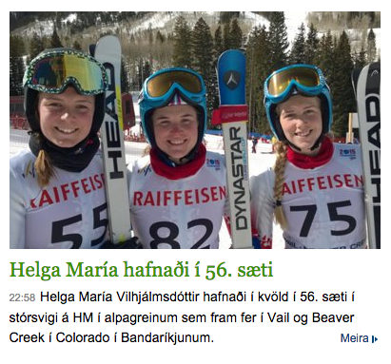
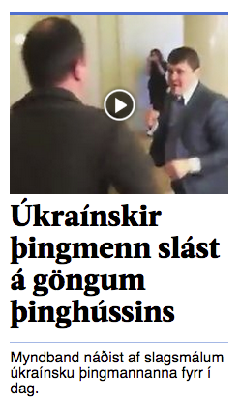
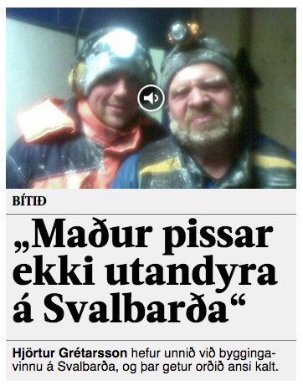
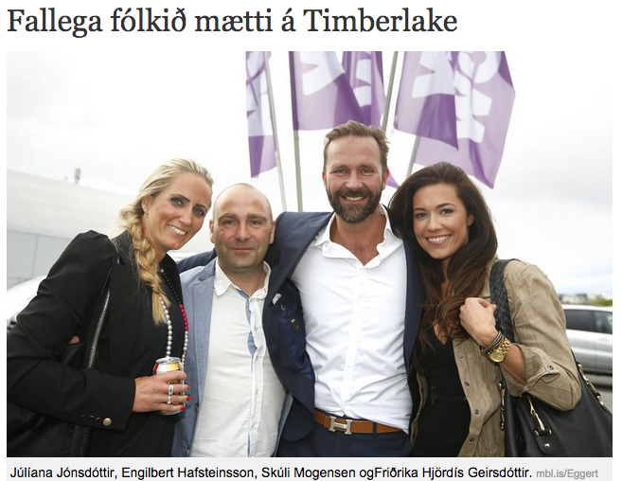
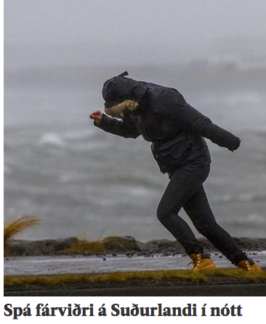
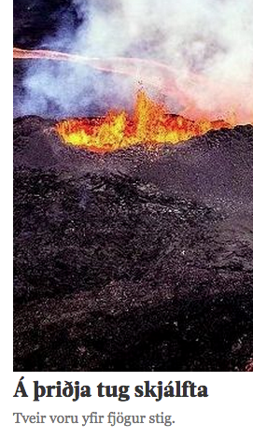
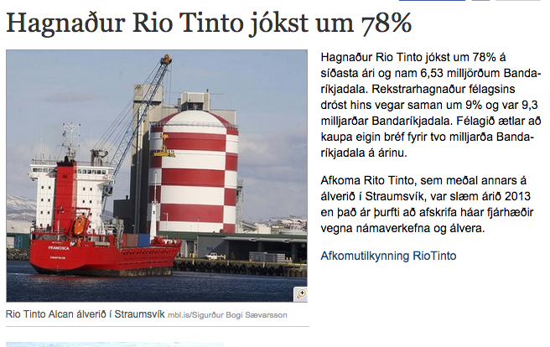
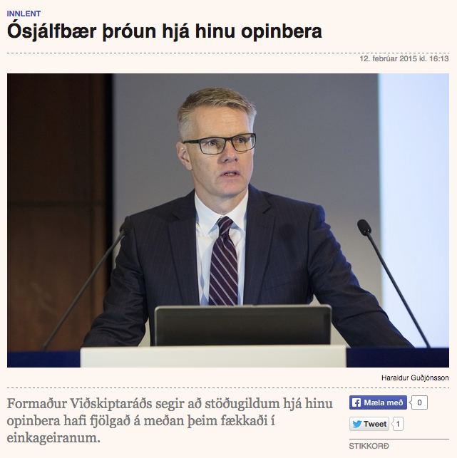
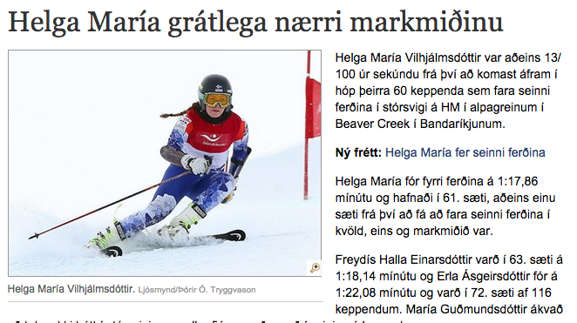
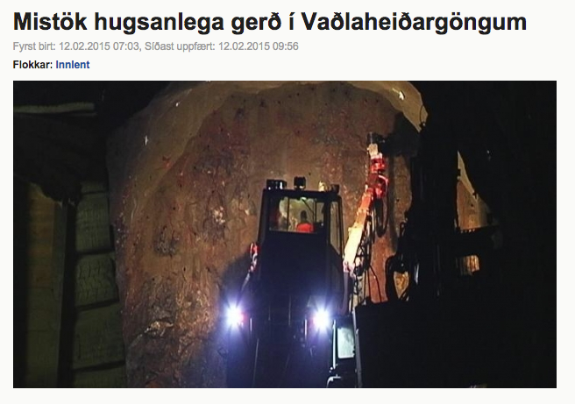
Hvað er frétt?
MYNDIR TEGUNDIR FRÉTTA
Notes:
Ég og móðir mín leggjum ekki sama skilning í fréttir. Henni finnast fréttir af fólki vera slúður. Ég hef hins vegar mikinn áhuga á fólki og fréttum því tengdu. BA ritgerðina um Fréttablaðið og meðal annars var niðurstaðan sú þar að Fréttablaðið hafi komist upp fyrir Moggann í lestri af því að það hlúði að unga fólkinu með fréttum af fólki. Áttaði mig fljótt á því sem blaðamaður að fréttir leynast allsstaðar, Fermingarveislur, heiti potturinn, samfélagsmiðlar, saumaklúbburinn, fótboltinn o.s.frv. Alls staðar eru áhugaverðar fréttir það þarf bara að finna áhugaverða punktinn.
Sumir vilja bara harðar fréttir
Aðrir vilja bara mýkri fréttir
Sumir vilja bara jákvæðar fréttir
Aðrir vilja bara neikvæðar fréttir
Sumir þola ekki íþróttafréttir
Aðrir þola ekki fréttir af stjórnmálum eða efnahagsmálum

Slide 19
Hvernig komum við fréttum að?
Notes:
Skiptar skoðanir á því hversu dýrmæt almannatengsl eru. Erfitt að meta, ýmsar leiðir verið reyndar. Þetta er ein leið.
AVE (Advertising Value Equivalency) - pláss eða tími í miðlinum margfaldaður með auglýsingaverði
Sjónvarp - 30 sek. augl = 500 þúsund
Sjónvarp - 1 mínútu frétt = 480 þúsund
Útvarp - sek. auglýsing =
Útvarp - 1 mínútu frétt = 80 þúsund
Útvarp - 5 mínútna viðtal = 390 þúsund
25 mínútna sjónvarpsþáttur = 12 milljónir

Slide 20
Fréttatilkynningar
Jónas Kristjánsson, fv. ritstjóri DV og Fréttablaðsins, vildi að blaðamenn fleygðu fréttatilkynningum beint í ruslið af því að þær gætu haft of mikil áhrif á þá - blaðurfulltrúinn gæti haft áhrif.
Notes:
Og af hverju erum við að segja þetta við ykkur. Jú, af því að við viljum opna augu ykkar, gera ykkur meðvitaðri um að það leynist fullt af áhugaverðum hlutum - fréttum - hjá ykkur sem geta komið ykkar fyrirtæki að góðum notum. Það er bara ykkar að koma auga á þær. Við teljum okkur vera sérfræðingana í þessu en ef þið viljið ekki þiggja okkar hjálp við að koma þessum fréttum á framfæri þá viljum í það minnsta gefa ykkur nokkur holl ráð.
Blaðurfulltrúi er ekki misritun

Slide 21
Hver gerði?
Hvað?
Hvenær?
Hvar?
Hvernig?
Hvers vegna?
Hvað svo?
Notes:
Samkvæmt áður nefndum Jónasi fela fréttir þetta í sér og ágætt að miða við þegar þú skrifar fréttatilkynningu. Sumt af þessu, en ekki allt, þarf að koma fram í innganginum. Aðalatriðið er að fá lesandann til að vilja halda áfram að lesa.

Slide 22
Nokkur hollráð
Einföld og skýr skilaboð
Varið ykkur á yfirdrifnum lýsingarorðum
Innihaldsríkt kvót
Látið tölfræði fylgja með ef kostur er
Gerið fréttina ykkar áhugaverða
Linkið á réttar síður
Látið nafn, síma, netfang fylgja með
Látið dagsetningu og tímasetningu fylgja
Látið umfram allt góðar myndir fylgja með
Notes:
Einföld og skýr skilaboð
Gott að láta innihaldsríkt kvót fylgja með.
Vandið stafsetningu
Verið nákvæm - ekki gleyma dagsetningu, tímasetningu o.s.frv. Allt sem auðveldar blaðamanninum vinnuna.
Látið tölfræði eða aðrar spennandi upplýsingar fylgja með ef kostur er.
Gerðu fréttina þína áhugaverða - Eiginlega alltaf hægt að gera efnið áhugavert
Varið ykkur á auglýsingaorðum - yfirdrifnum lýsingarorðum
Linkið á réttar síður
Látið fylgja með nafn, síma og netfang á réttan tengilið.

Slide 23
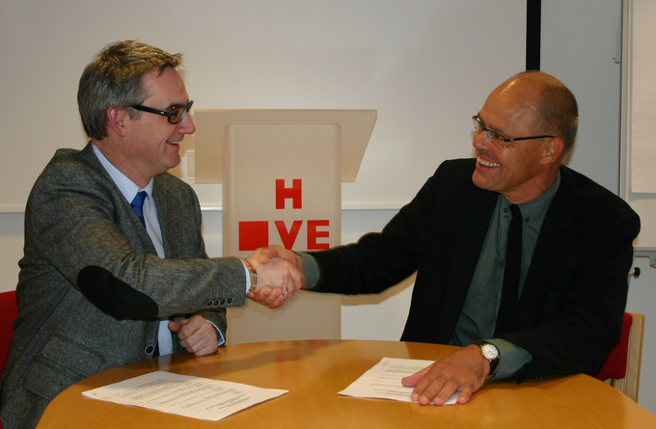
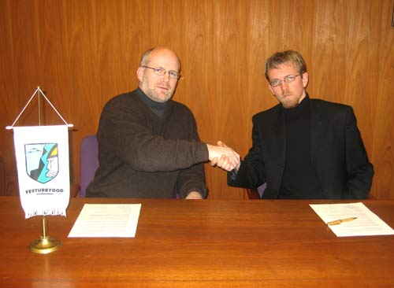
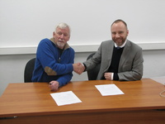
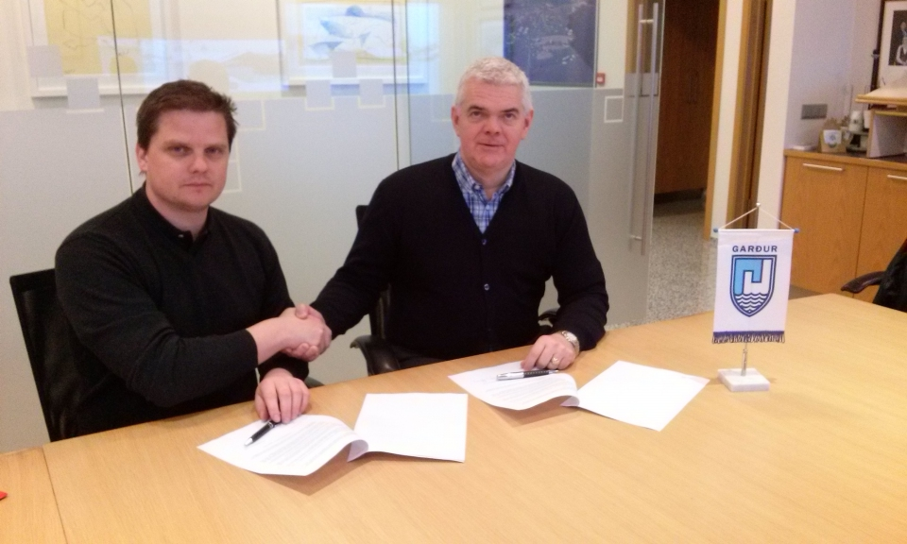
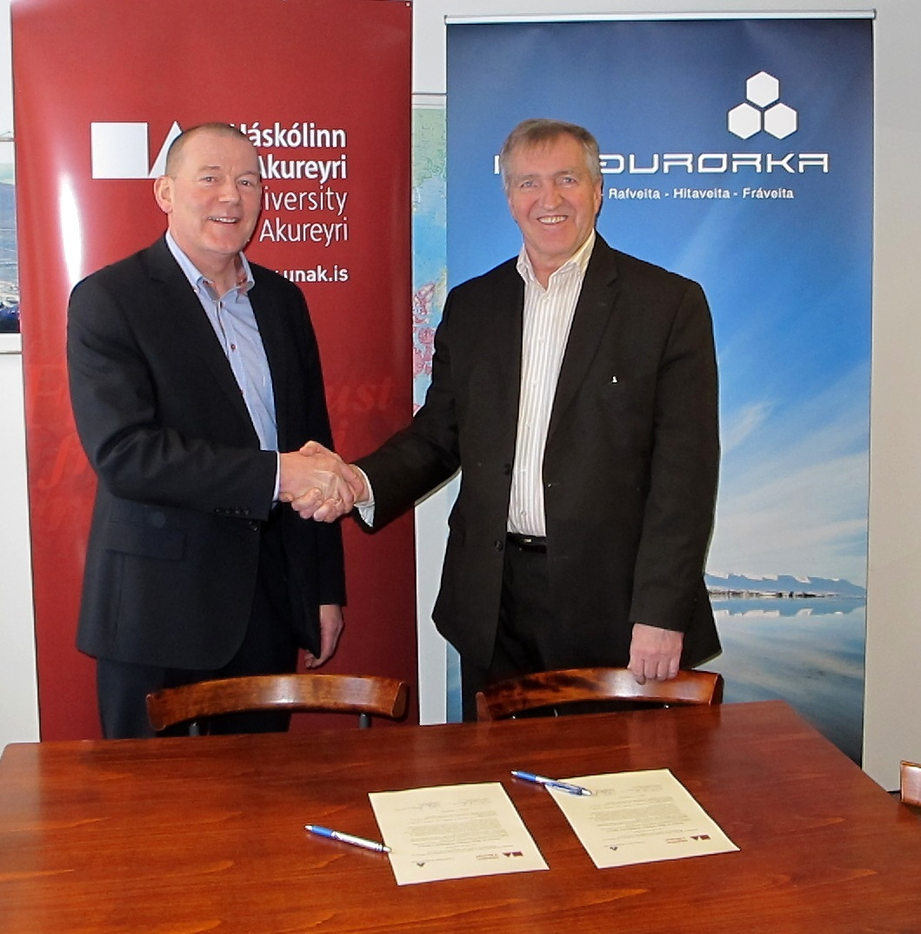
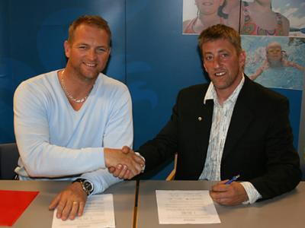
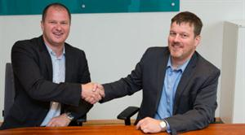
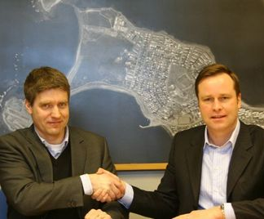
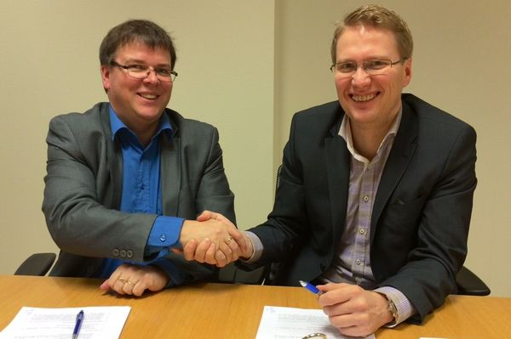
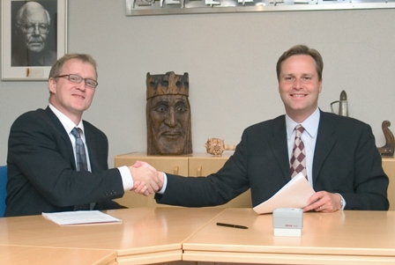
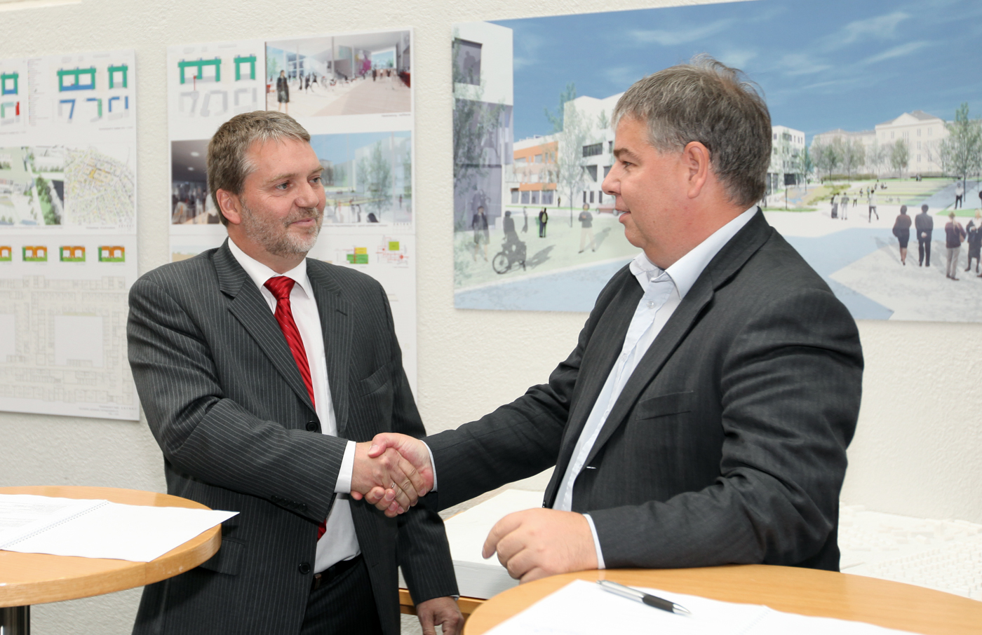
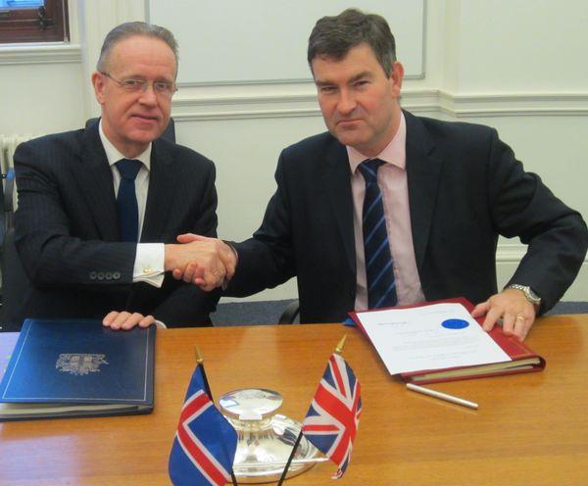
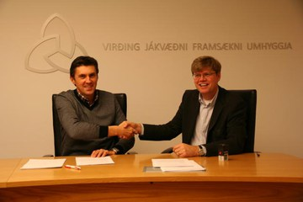
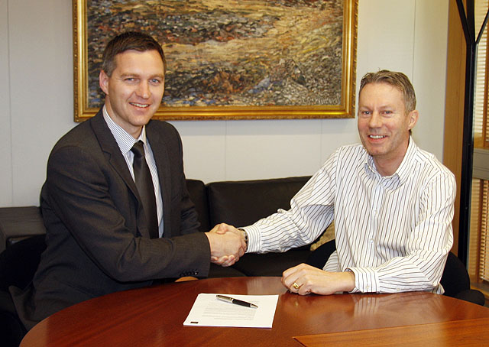
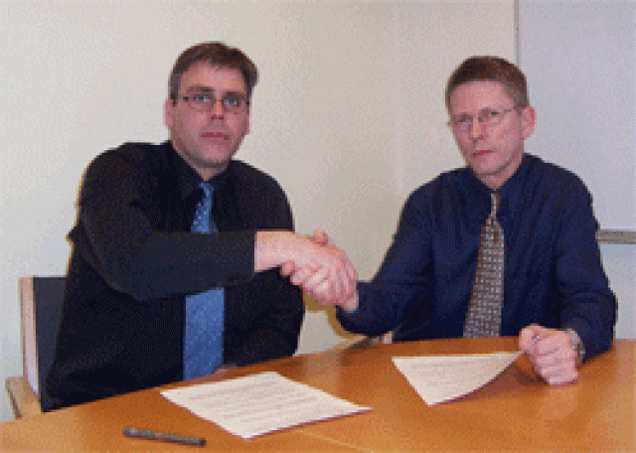
Notes:
Andrés Jónsson, kollegi okkar, hefur bent á þetta. Fólk horfir frekar á svona myndir á netinu en miðaldra kalla að skrifa undir samning.
Við höfum tækifæri á því að myndagera atburði eins og okkur lystir – samningar og undirskrifitr eru mjög algengir –

Slide 24
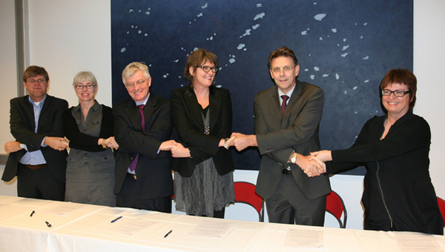
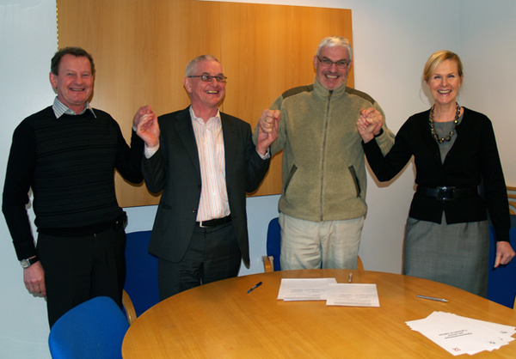
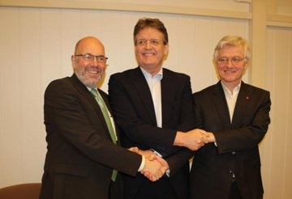
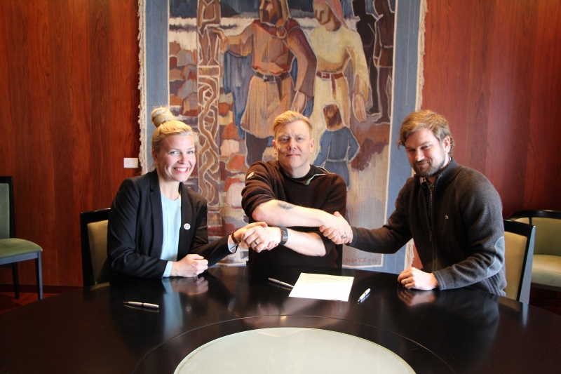
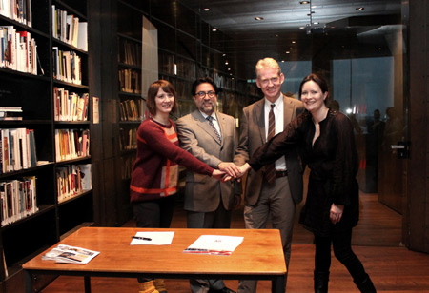
Notes:
Stundum ætla menn aðað breyta til… og leyfa jafnvel konum að vera með – og betir niðurstaða? Veit það ekki?

Slide 25
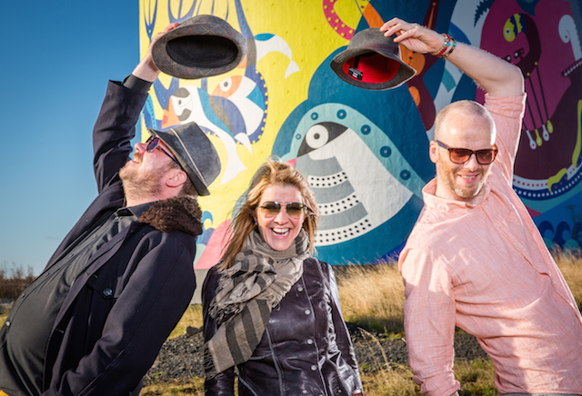
Notes:
Það eru til aðrar leiðir – hér eru til dæmis tvö góð dæmi um myndgervingu frétta sem eru 10 sinnum líklegri til þess að vekja athygli okkur, heldur en miðaldra íslenskir menn við borð að takast í hendur. GuNelson að skrifa undir samning við CCP
Inga Birna Ragnarsdóttir, nýtekin við sem framkstjóri veffyrirtækisins Cosmos og Caos

Slide 26
Aðrar leiðir
Notes:
PR mál eru í grunninn ekki viðburðastjórnun. En. Þegar kemur að því að skapa útlit á fréttir, þá höfum við öll tækifærin á okkar hendi, til þess að gera það svo það verði eftirminnilegt.

Slide 27
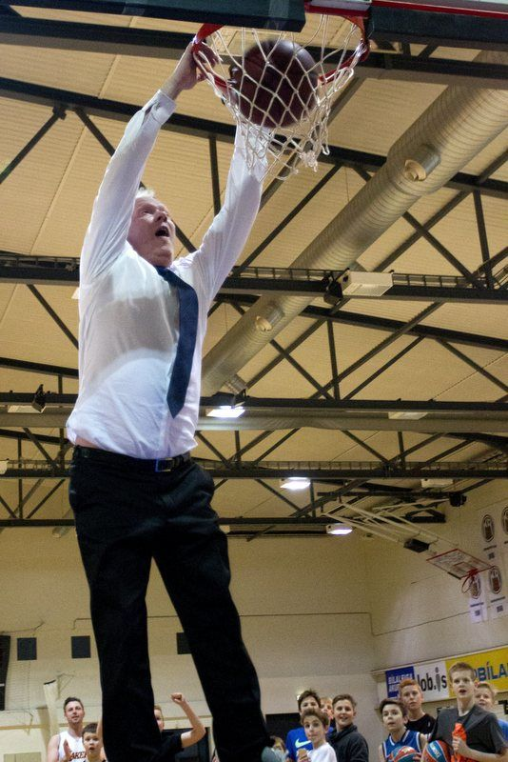
Notes:
Hér er dæmi sem við vorum rosalega ánægð með. Fengum sem sagt verkefni í hendurnar að DHL væri að fara að skrifa undir nýjan styrktarsamning við Körfuknattleikssambandið. Fengum verkefnið í hendur seint á föstudegi og lögðum hausinn í bleyti. Með fullri virðingu fyrir Atla og DHL en þá var þetta bara enn einn samstarfssamningurinn. ákváðum að slá til og halda troðslukeppni. Fengum Steinda til að keppa frekar einfalt, fjallið fyrrverandi unglingalandsliðsmaður í körfu jú jú slapp til en svo menntamálaráðherra. Og viti menn...allar sjónvarpsstöðvar mættu, dagblöð...þetta fór út um allt. Og það sem meira er fólk fór að gera sínar eigin útgáfur af keppninni.

Slide 28
Notes:
Hér er dæmi sem við vorum rosalega ánægð með. Fengum sem sagt verkefni í hendurnar að DHL væri að fara að skrifa undir nýjan styrktarsamning við Körfuknattleikssambandið. Fengum verkefnið í hendur seint á föstudegi og lögðum hausinn í bleyti. Með fullri virðingu fyrir Atla og DHL en þá var þetta bara enn einn samstarfssamningurinn. ákváðum að slá til og halda troðslukeppni. Fengum Steinda til að keppa frekar einfalt, fjallið fyrrverandi unglingalandsliðsmaður í körfu jú jú slapp til en svo menntamálaráðherra. Og viti menn...allar sjónvarpsstöðvar mættu, dagblöð...þetta fór út um allt. Og það sem meira er fólk fór að gera sínar eigin útgáfur af keppninni.

Slide 29
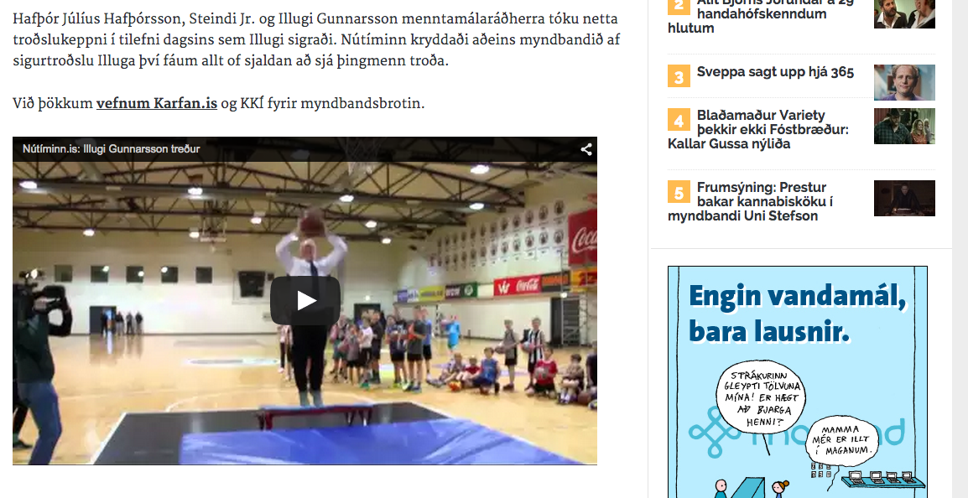

Slide 30
Reykjanes -
Við höfum góða sögu að segja

Slide 31
270
jákvæðar fréttir af svæðinu á þeim tíma sem verkefnið hefur staðið yfir

Slide 32
Nokkur nýleg dæmi
http://www.visir.is/k/ea95a128-f885-4c27-a9d0-eb79dc288922-1534791683886
http://www.visir.is/k/f7ce1b5e-b3c9-475b-890a-dedf4bea308d-1534619413696
http://www.visir.is/k/1e40b383-eb6c-4a1c-82c4-780ef62944f8-1535917432217

Slide 33
Heimur blaðamannsins
Notes:
Blaðamenn eru bara eins og annað fólk. Þeir eiga líka líf utan vinnu, fjölskyldu, börn og áhugamál.
Endalaust áreiti
120 tölvupóstar á rólegum degi bara á ritstjórnarnetföngin
Tugir tölvupósta sem blaðamenn sjálfir fá á dag
Símtöl
Facebook
Twitter
O.s.frv.

Slide 34
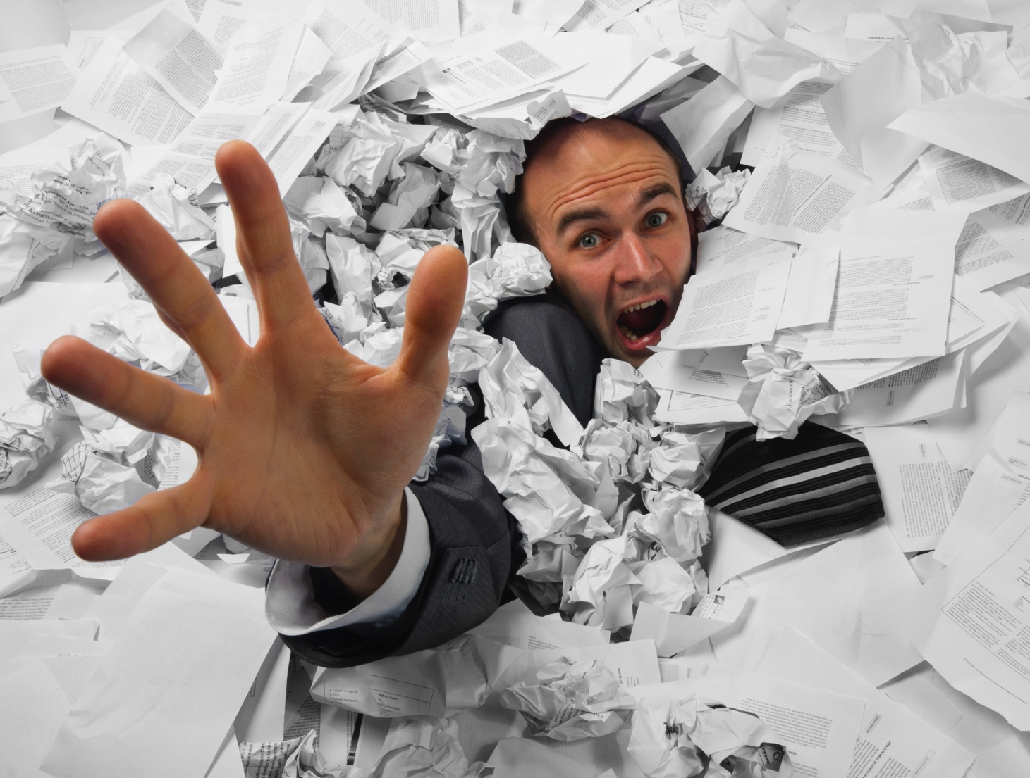
Notes:
Endalaust áreiti
120 tölvupóstar á rólegum degi bara á ritstjórnarnetföngin
Tugir tölvupósta sem blaðamenn sjálfir fá á dag
Símtöl
Facebook
Twitter
O.s.frv.
Reyndu að koma á sambandi á milli ykkar – hver skrifar viðskiptafréttir – hver um íþtórrafréttir

Slide 35
“Timing is everything”
Notes:
Þegar Sváfnir hringdi í Stjána? Piparkökuleikur – alvarlegur atburður sem skók allt samfélagiið, og óþarfi er að fara út í nánar.
Þá fæ ég þá flugu í höfið að
Lestu salinn – hvað er að gerast í samfélaginu
Er verið að kynna Rannsóknarskýrslu Alþingis?
Er ráðherra að segja af sér?
Ef ég hefði ómakað mig við að kíkja á fréttamiðlana þennan morgun – þá hefði ég séð
EN – það er tími fyrir piparkökuhúskeppni í fréttum…maður verður bara að finna þeim rétta tímann.
Jafnvel þótt menn hafi lagt það á sig að eltast fréttafólk mæti, taki upp viðtal, fylgja því eftir með símtölum óg ítarupplýsingum. Jafnvell komin í vinnslu – jafnvel tilbúin…. Er ekki þar með sagt að hún birtist.

Slide 36
NIÐURSTAÐA PR marketing skilar árangri Er ódýrara en auglýsingar Verðmætara en auglýsingar Ekki fullkomið frekar en önnur vísindi
Virkar frábærlega með auglýsingum

